Slide 1
战国时期的社会变化
剑湖实验学校 王超颖

Slide 2
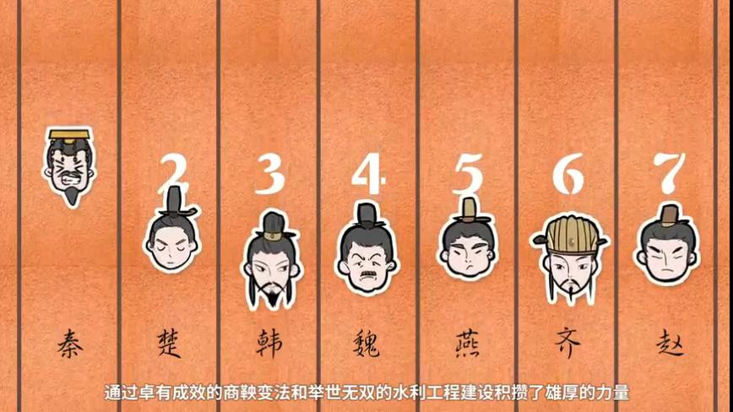
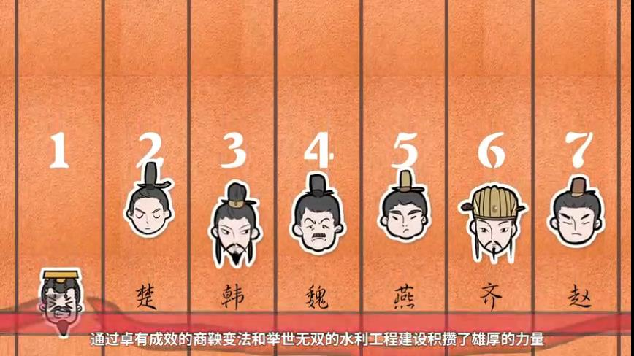
战国初期各国实力
战国后期各国实力
秦的变

Slide 3
一：格局之变——秦之战争
目
录
二：制度之变——秦之变法
三：水利之变——秦之水利

Slide 4
一：格局之变
（秦之战争）

Slide 5
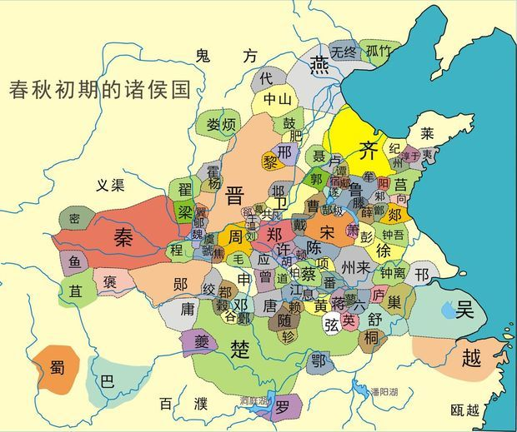
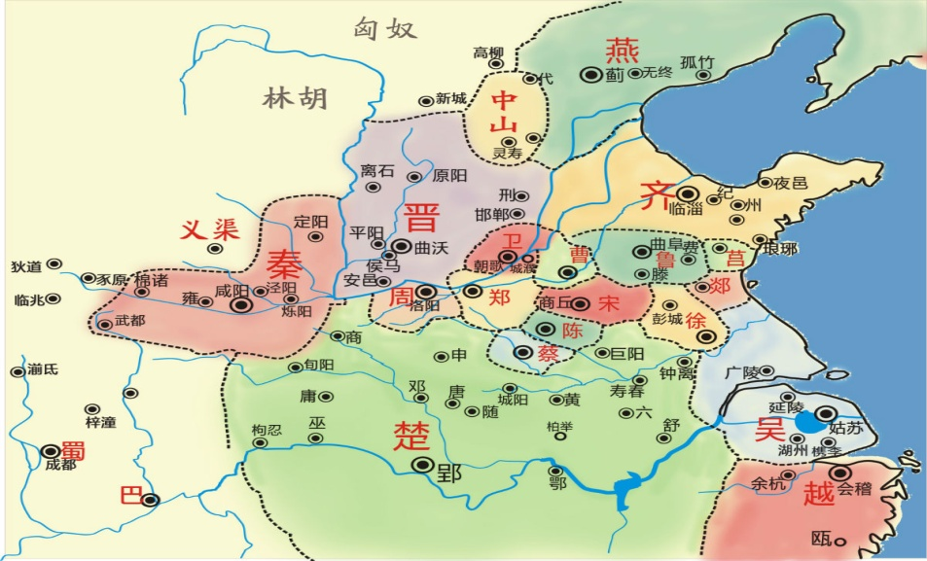
春秋形势图
春秋初期形势图
春秋后期形势图

Slide 6
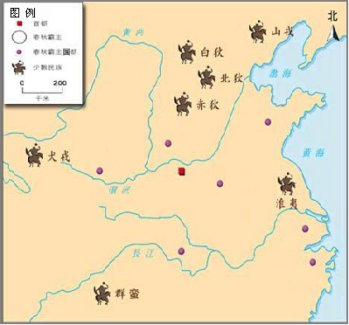
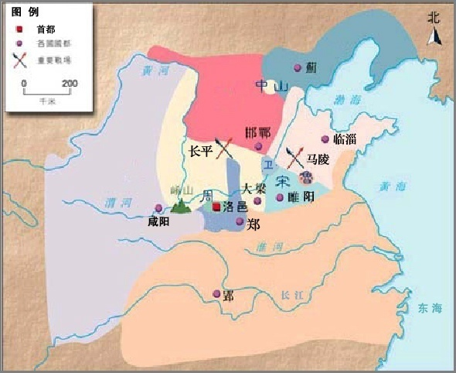
战国七雄
春秋形势图
战国形势图
秦
韩
赵
魏
楚
燕
齐
三家分晋
燕
燕
请喊赵薇去演戏
赵
齐
齐
晋
田氏代齐
魏
秦
秦
韩
楚
楚
战 国 七 雄

Slide 7
战国七雄
合作探究（一）
时期 | 主要 战役 | 交战 国家 | 典故
桂陵之战（前354-前353年）
围魏救赵
战 国
魏、赵、齐
马陵之战
（前341年）
魏、韩、齐
减灶之计
长平之战（前262-前260年）
秦、赵
纸上谈兵

Slide 8
战国七雄
合作探究（二）
赵王……闻秦反间之言，因使赵括代廉颇将以击秦……赵括至，则出兵击秦军。秦军详败而走……秦军射杀赵括。括军败，卒四十万人降武安君（白起）。……（武安君）挟（xie)诈而尽坑杀之，遣其小者二百四十人归赵。前后斩首虏四十五万人。赵人大震。
——【西汉】司马迁《史记》卷七十三《白起王翦列传》
提问：
（1）根据上述材料并结合教材内容，与春秋时期相比，战国时期的战争有哪些重要特点？
（2）设想一下，当时的人们对连绵不断的战争会有什么样的想法？他们最渴望的是什么？（书上第34页“问题思考”）
（3）你怎样评价战国时期兼并战争的影响？
规模大，参战兵力多
交战区域广，持续时间长
希望战争结束；渴望国家统一，和平、安定地生活
破坏性（生命财产损失，经济破坏）
客观作用（促进政治改革、国家统一和民族交融）

Slide 9
二：制度之变
（秦之变法）

Slide 10
阅读书本内容，整理知识点
商鞅变法
经济：铁制工具和牛耕的使用进一步推广，生产力水平不断提高，为适应这一变化，发展经济。
政治：新兴地主阶级的势力增强，期望提高其权力和地位。
军事：为在兼并战争中取胜，需要富国强兵。
背景（经济、政治、军事）
时间
主持人
支持者（国君）
内容
公元前356年
商鞅
秦孝公
小组合作：1、逐条分析变法的内容会带来的影响？后概括。
2、如果你是当时的农民、士兵、地主、国君、旧贵族，你愿意变法吗？为什么？

Slide 11
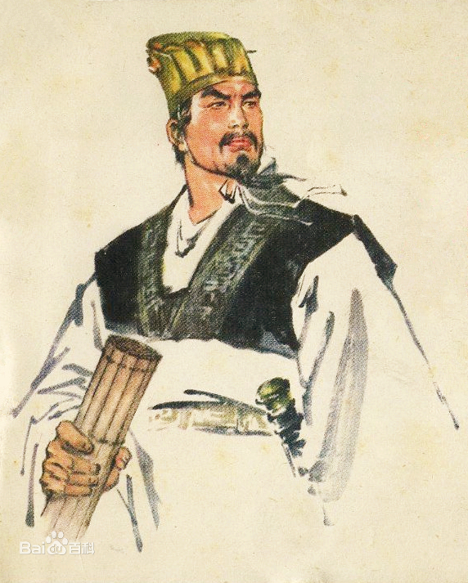
合作探究（三）
根据变法内容分析影响
变法内容：政治
确立县制，由国君直接派官吏治理
加强中央对地方的控制
废除贵族世袭特权
有利于新型地主掌权
改革户籍制度
加强对人民的管理
严明法度，禁止私斗
加强对人民的管理

Slide 12
变法内容：经济
确立土地私有制
有利于经济发展
废除井田制，允许土地自由买卖
鼓励耕织，生产粮食、布帛多的人可免除徭役
统一度量衡
有利于经济发展

Slide 13
商鞅变法
政治
经济
军事
1、加强中央对地方的控制
2、有利于新兴地主掌权
3、加强对人民的管理
4、加强对人民的管理
1、确立了封建土地所有制
2、有利于封建经济发展
3、有利于封建经济发展
有利于增强军队战斗力
高效行政
经济富国
军事强兵

Slide 14
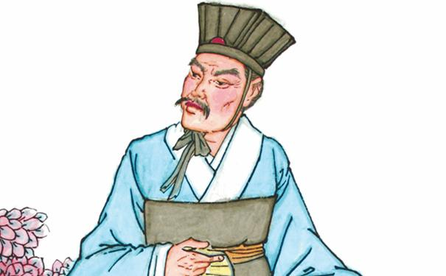
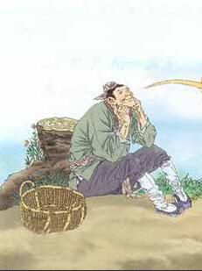
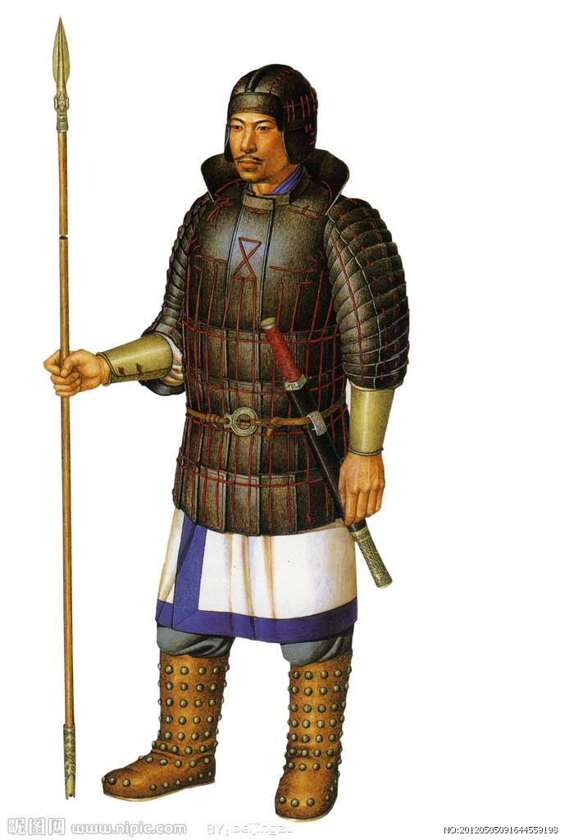
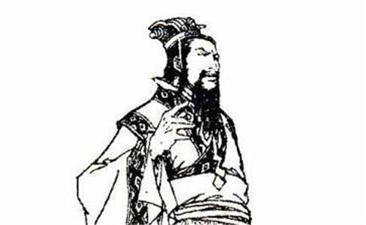
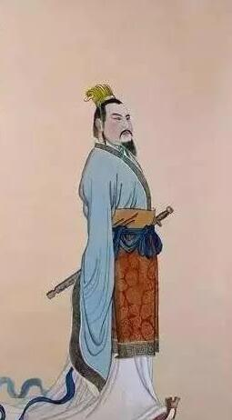
如果你是当时的农民、士兵、地主、国君、旧贵族，你愿意变法吗？为什么？
商鞅变法
政治
经济
军事
建立县制，由国君直接派官吏治理
穿越时空回到秦朝
废除贵族的世袭特权
改革户籍制度，加强对人民的管理
严明法度，禁止私斗
废除井田制，允许土地自由买卖
鼓励耕织，生产粮食，布帛多的人可免除徭役
统一度量衡
鼓励军功，对有军功者授予爵位并赏赐土地
地主
农民
士兵
国君
旧贵族

Slide 15
合作探究（四）
商鞅变法
材料一：商君治秦，法令至行，公平无私，罚不讳(hui)强大，赏不私亲近，法及太子，黥(qing)劓(yi)其傅。期年之后，道不拾遗，民不妄取，兵革大强，诸侯畏惧。——《战国策·秦策一》
材料二：秦孝公……有席卷天下，包举宇内，囊括四海之意，并吞八荒之心。当是时也，商君佐之，内立法度，务耕织，修守战之具；外连衡而斗诸侯。于是秦人拱手而取西河之外。——《过秦论》
思考： 1、根据材料一：战国时期各国都厉行变法，为什么秦国商鞅变法取得最大成功？ （第35页“材料研读”）
2、根据材料二：回答商鞅变法的经济、军事措施，秦国的外交策略及变法的影响。
不畏强权，敢于同守旧势力斗争；公平无私，严格执法
鼓励耕织，奖励军功
连横
夺取黄河以西的土地

Slide 16
三：水利之变
（秦之水利）
PPT模板下载：www.1ppt.com/moban/ 行业PPT模板：www.1ppt.com/hangye/
节日PPT模板：www.1ppt.com/jieri/ PPT素材下载：www.1ppt.com/sucai/
PPT背景图片：www.1ppt.com/beijing/ PPT图表下载：www.1ppt.com/tubiao/
优秀PPT下载：www.1ppt.com/xiazai/ PPT教程： www.1ppt.com/powerpoint/
Word教程： www.1ppt.com/word/ Excel教程：www.1ppt.com/excel/
资料下载：www.1ppt.com/ziliao/ PPT课件下载：www.1ppt.com/kejian/
范文下载：www.1ppt.com/fanwen/ 试卷下载：www.1ppt.com/shiti/
教案下载：www.1ppt.com/jiaoan/ PPT论坛：www.1ppt.cn

Slide 17
都江堰
阅读课本内容，找出相关知识点
建造特点
修建者、地点
组成
都江堰
修建时间、国家
功效

Slide 18
都江堰
观看视频，了解都江堰的原理。

Slide 19
都江堰
从图中找出都江堰三大主体工程的位置，并说出各自功用。

Slide 20
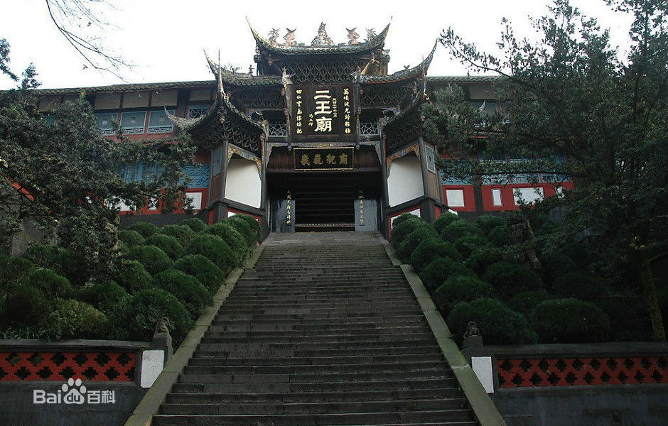
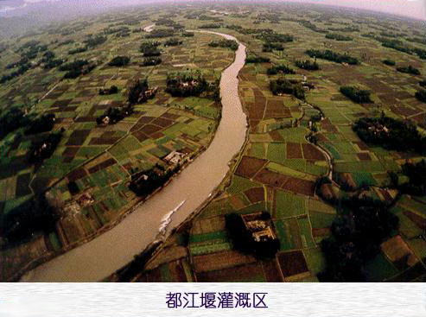
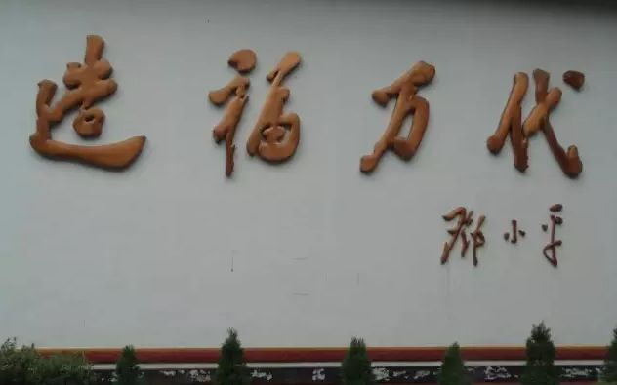
都江堰
材料一：始知李太守，伯禹亦不如。——岑参《石犀》
材料二：水旱从人，不知饥馑。时无荒年，天下谓之“天府”也。——《华阳国志·蜀志》
根据材料和教材，说说都江堰的作用。

Slide 21
小结
一变：格局之变：春秋五霸→战国七雄→秦独大
二变：制度之变（确立新的政治经济秩序）：商鞅变法
三变：水利之变：都江堰（秦）
战国七雄
商鞅变法
都江堰

Slide 22
小结
长平之战
03
03
02
商鞅变法
公元前356年
大秦帝国
三家分晋
01
战国初期
修建都江堰
04
公元前256年

Slide 23
以古鉴今
改革只有进行时，没有完成时；
没有改革，就没有中国的今天；
没有改革，也没有中国的明天。
将改革进行到底
实现民族伟大复兴

Slide 24
小结
一、战国七雄
1、战国七雄的形成
秦、韩、赵、魏、楚、燕、齐
2、战国时期的兼并战争
战役名称
特点
评价：破坏性；客观作用
二、商鞅变法
1、背景
2、内容：行县制，废除世袭特权；编户籍，明法度；废井田，鼓励耕织；统一度量衡；奖励军功
3、意义：秦国国力大增
三、造福千秋的都江堰
1、建造及特点
2、结构
3、作用及影响

